Slide 1


Slide 2
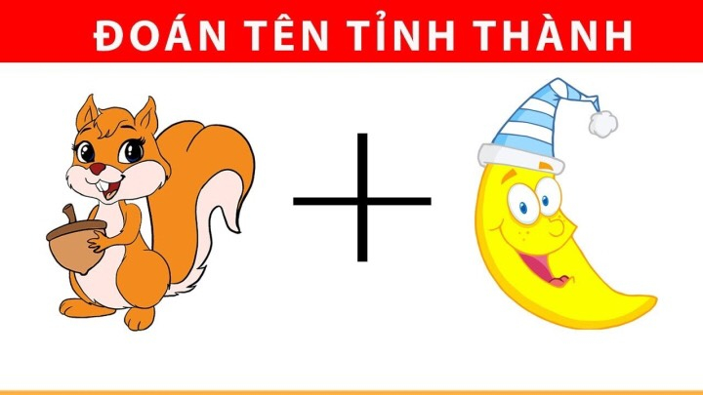
SÓC TRĂNG
Notes:
Giáo án của Thảo Nguyên (0979818956)

Slide 3
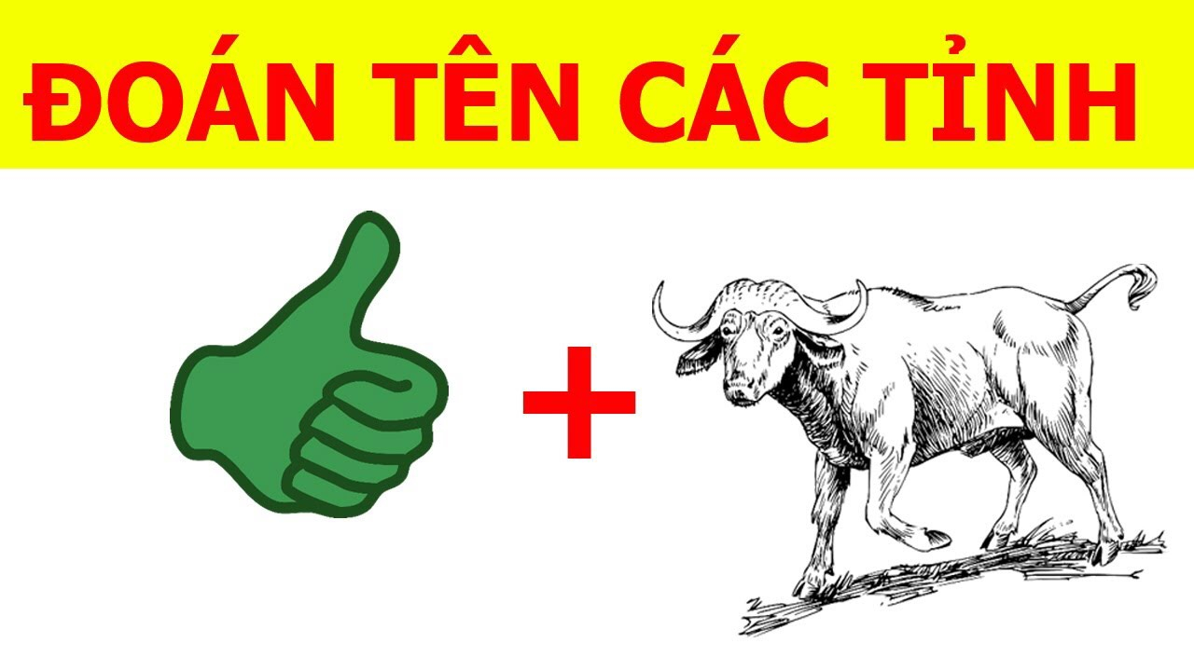
LAI CHÂU
Notes:
Giáo án của Thảo Nguyên (0979818956)

Slide 4
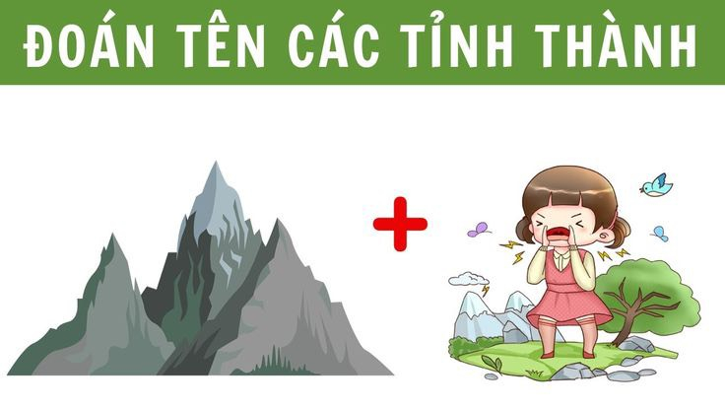
SƠN LA
Notes:
Giáo án của Thảo Nguyên (0979818956)

Slide 5
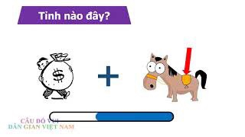
PHÚ YÊN
Notes:
Giáo án của Thảo Nguyên (0979818956)

Slide 6
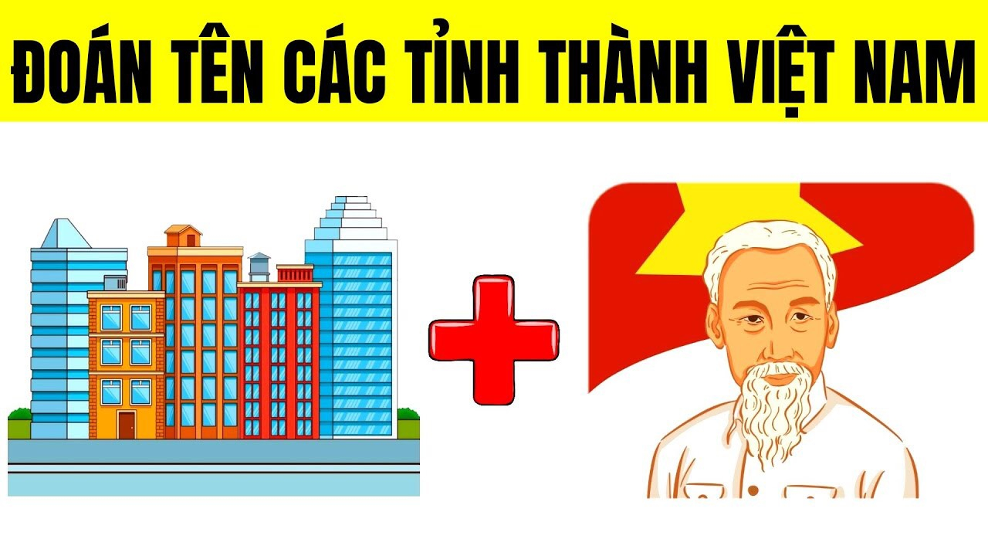
HỒ CHÍ MINH
Notes:
Giáo án của Thảo Nguyên (0979818956)

Slide 7
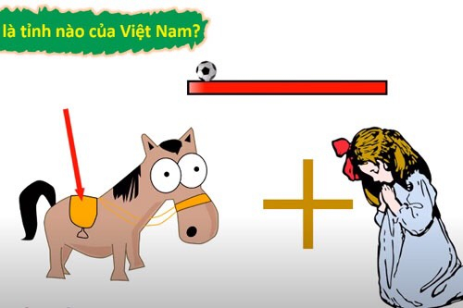
YÊN BÁI
Notes:
Giáo án của Thảo Nguyên (0979818956)

Slide 8

CÀ MAU
Notes:
Giáo án của Thảo Nguyên (0979818956)

Slide 9
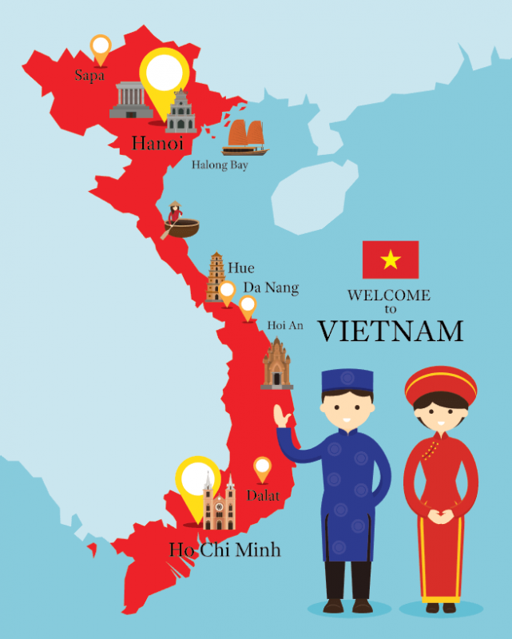
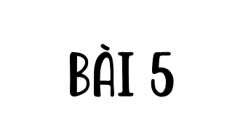

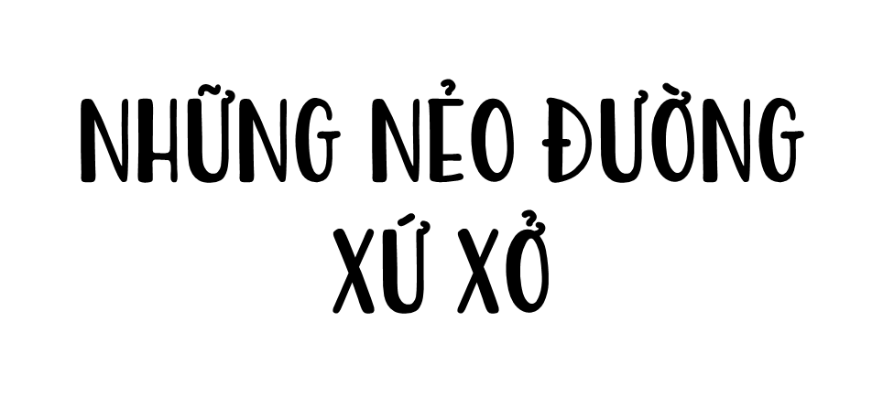

Slide 10



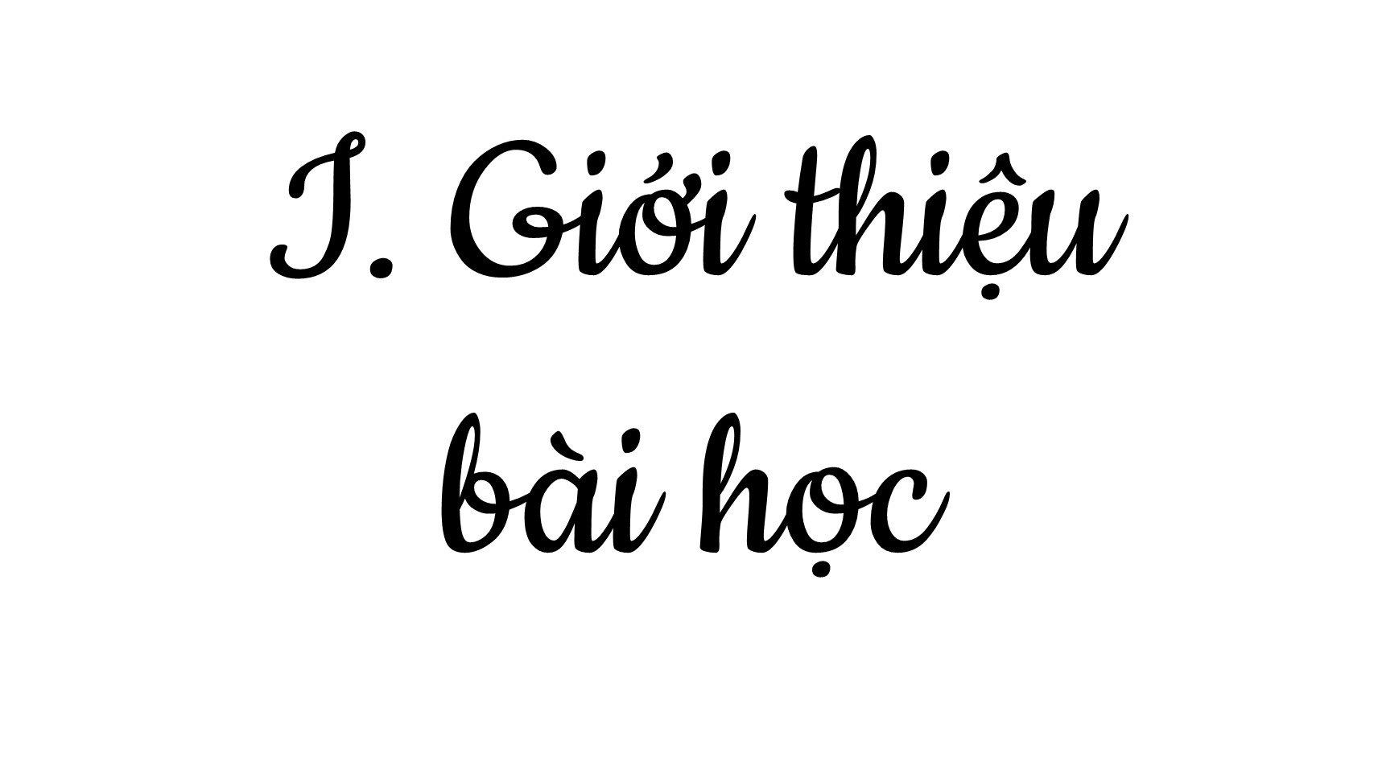

Notes:
Giáo án của Thảo Nguyên 0979818956

Slide 11



1. Chủ đề
→ Đất nước thật tươi đẹp và thú vị. Mỗi bước chân của chúng ta sẽ mở ra và đưa ta đến một chân trời mới
2. Thể loại
Kí
Du kí
Thơ
Notes:
Giáo án của Thảo Nguyên 0979818956

Slide 12

Notes:
Giáo án của Thảo Nguyên 0979818956

Slide 13

1. Kí
- Kí là tác phẩm văn học chú trọng ghi chép sự thực.
- Trong kí có
+ Kể sự việc, tả người, tả cảnh, cung cấp thông tin và thể hiện cảm xúc, suy nghĩ của người viết.
+ Có những tác phẩm nghiêng về kể sự việc, có những tác phẩm nghiêng về thể hiện cảm xúc;
Notes:
Giáo án của Thảo Nguyên 0979818956

Slide 14

1. Kí
- Ngôi kể thứ nhất: với một số thể loại kí, tác giả thường là người trực tiếp tham gia hoặc chứng kiến sự việc.
- Trình tự kể: theo trình tự thời gian.
- Kí có nhiều loại: kí sự, phóng sự, du kí, hồi kí...
Notes:
Giáo án của Thảo Nguyên 0979818956

Slide 15

2. Du kí
Du kí là thể loại ghi chép vể những chuyến đi tới các vùng đất, các xứ sở nào đó. Người viết kể lại hoặc miêu tả những điều mắt thấy tai nghe trên hành trình của mình.
Notes:
Giáo án của Thảo Nguyên 0979818956

Slide 16


Sưu tầm các văn bản được viết theo thể loại kí/ du kí và phân tích đặc điểm.
Notes:
Giáo án của Thảo Nguyên 0979818956

Slide 17


RUNG
CHUÔNG VÀNG
Notes:
Giáo án của Thảo Nguyên 0979818956

Slide 18




6
1
2
3
4
5
7
8
9
CÂU HỎI 1
10
BẮT ĐẦU
Điền từ thích hợp vào chỗ chấm:
Kí là loại tác phẩm văn học……
Đáp án:
Ghi chép sự thực
Notes:
Giáo án của Thảo Nguyên 0979818956

Slide 19
6
1
2
3
4
5
7
8
9
CÂU HỎI 2
10
BẮT ĐẦU
Tác giả của kí thường là người trực tiếp tham gia, chứng kiến sự việc, đúng hay sai?
Đáp án:
Đúng
Notes:
Giáo án của Thảo Nguyên 0979818956

Slide 20
6
1
2
3
4
5
7
8
9
CÂU HỎI 3
10
BẮT ĐẦU
Sự việc trong thể loại kí thường được kể theo trình tự gì?
Đáp án:
Thời gian
Notes:
Giáo án của Thảo Nguyên 0979818956

Slide 21
6
1
2
3
4
5
7
8
9
CÂU HỎI 4
10
BẮT ĐẦU
Kí chỉ kể các sự việc, không bày tỏ cảm xúc, suy nghĩ, liên tưởng của tác giả. Đúng hay sai?
Đáp án:
Sai
Notes:
Giáo án của Thảo Nguyên 0979818956

Slide 22
6
1
2
3
4
5
7
8
9
CÂU HỎI 5
10
BẮT ĐẦU
Nêu khái niệm du kí bằng một câu ngắn gọn.
Đáp án:
Du kí là một tiểu loại của kí, ghi chép về những chuyến đi tới các vùng đất, trong đó người viết kể lại hoặc miêu tả những điều mắt thấy tai nghe trên hành trình của mình.
Notes:
Giáo án của Thảo Nguyên 0979818956

